Slide 1

„ Моделно базирана разработка на софтуер за вградена софтуерна система чрез автоматично извличане на архитектурна информация”
Дипломант: Димитър Делянов Манев
Специалност: Софтуерни технологии
Научен ръководител:
доц. д-р Александър Димов

Slide 2
Съдържание
Текущо състояние на индустрията
Софтуер за вградени системи
Цели на дипломната работа
Концепция
Използвани технологии
Архитектура
Демонстрация

Slide 3
Текущо състояние на индустрията
Софтуерът е фактор с нарастваща важност за разходите и печалбите на пазарните продукти, не само в рамките на традиционните „софтуерно доминирани” домейни
Изучаването на различни случаи показва, че 60-80% разходите по софтуерен продукт произлизат от еволюции на програмите
Повече от 50% от времето за еволюция на програма се изкарва в разучаване на програмата, преди въпросната промяна да бъде проектирана и реализирана

Slide 4
Софтуер за вградени системи
Софтуерът за вградени системи или накратко казано вграден софтуер, е компютърен софтуер, който управлява машини или устройства, които обикновено не се считат за компютри
Вградените системи продължават да навлизат все повече и повече в нашия живот, като растежа на разпространението им е огромен
трябва да отговарят на нарастващ брой изисквания за функционалност, време за реагиране, ограничения към процесорно време и памет, консумация на енергия, цена и т.н.
SOA, CORBA, DCOM/COM, Enterprise JavaBeans и т.н. не са подходящи за вградените системи, тъй като компонентите създадени от тях, не отговарят на голяма част от гореспоменатите изисквания.
най-често езика за разработка е „C”, съответно е почти невъзможно да се прилагат и способностите на инструментите за моделиране, особено извличане на моделна информация и генериране на код
Това налага нестандартен подход към анализа на тези системи, тъй като за разлика от съвременните обектни езици за програмиране (като C++, C#, JAVA и т.н), езикът „C” е слабо поддържан от инструментите за UML обработка и дизайн

Slide 5
Цели на дипломната работа
разработотката на архитектурен инструмент, който извлича информация за интерфейсите на компонентите от софтуерна система писана на езика “C”
представя еквивалентен UML модел със следните артефакти:
Класове
Компоненти
връзки между компоненти
Инструментът трябва да може да генерира базов код за нова система от вече извлечения UML модел

Slide 6

Концепция (модел)
Подготовка на критериите за анализ
критерий за файлов формат
критерий за компонент
критерий за конектор
Изпълни анализ
Сериализация на UML хранилището
Генериране на базов код

Slide 7
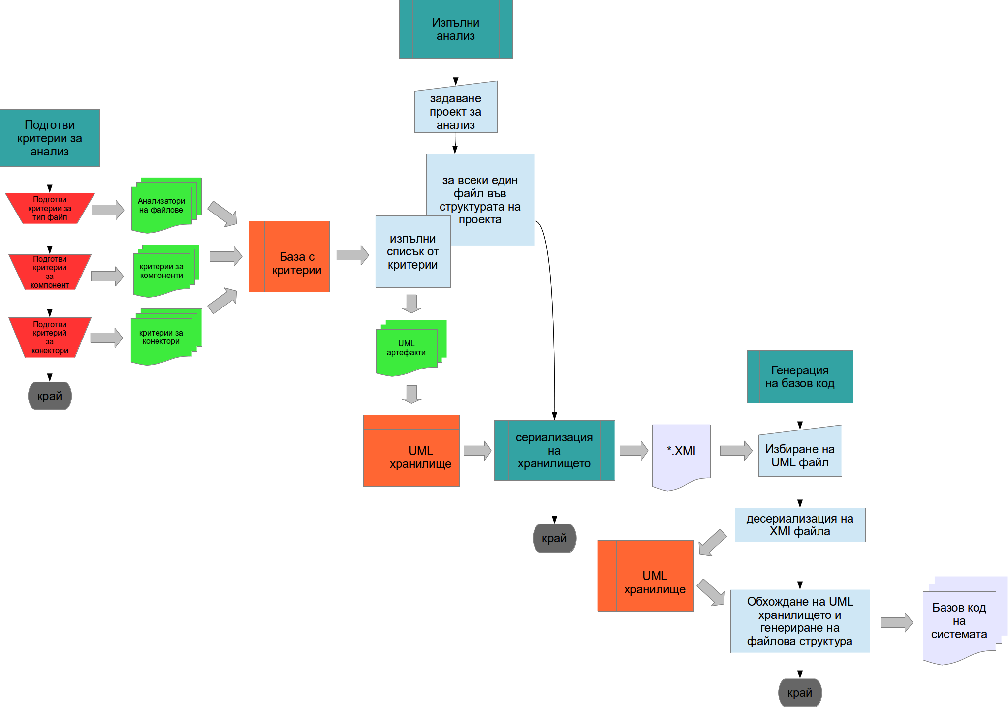
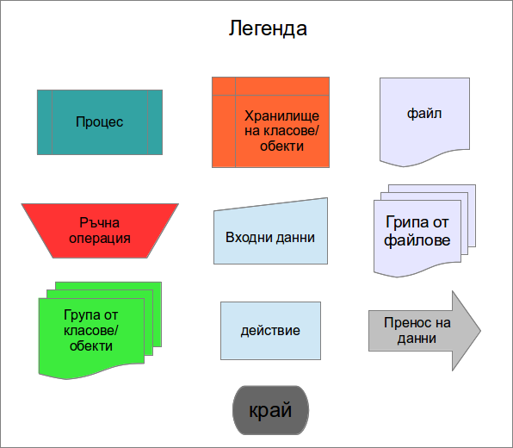
Концепция (процеси)

Slide 8






Използвани технологии
Тип инструмент | Наименование | Версия
Език за програмиране | Python | 2.7.5
Формат за представяне на UML | XMI | 2.4.1
Среда за разработване на UML модел | BoUML | 4.23
Генератор на базов код | Acceleo | 3.4.2

Slide 9
Архитектура (слоеве)
Генералната архитектура се базира на пет слоя представляващи:
Анализатор – модули грижещи се за стартиране на анализа и обхождане на проекта под анализ
Скенер – модули съдържащи и изпълняващи критериите за анализ на отделните елементи на проекта под анализ
Мета-модел – описание на мета-модела на хранилището на архитектурни елементи
Сериализатор – модули грижещи се за сериализацията на хранилището на архитектурни елементи към файлов формат
Външни модули – използвани библиотеки и външни модули
Генерация на базов код – модули генериращи базовия код

Slide 10
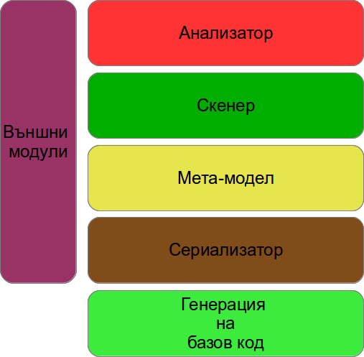
Архитектура (слоеве)
основно правило за слоевете, е че само два съседни слоя могат да комуникират по между си

Slide 11
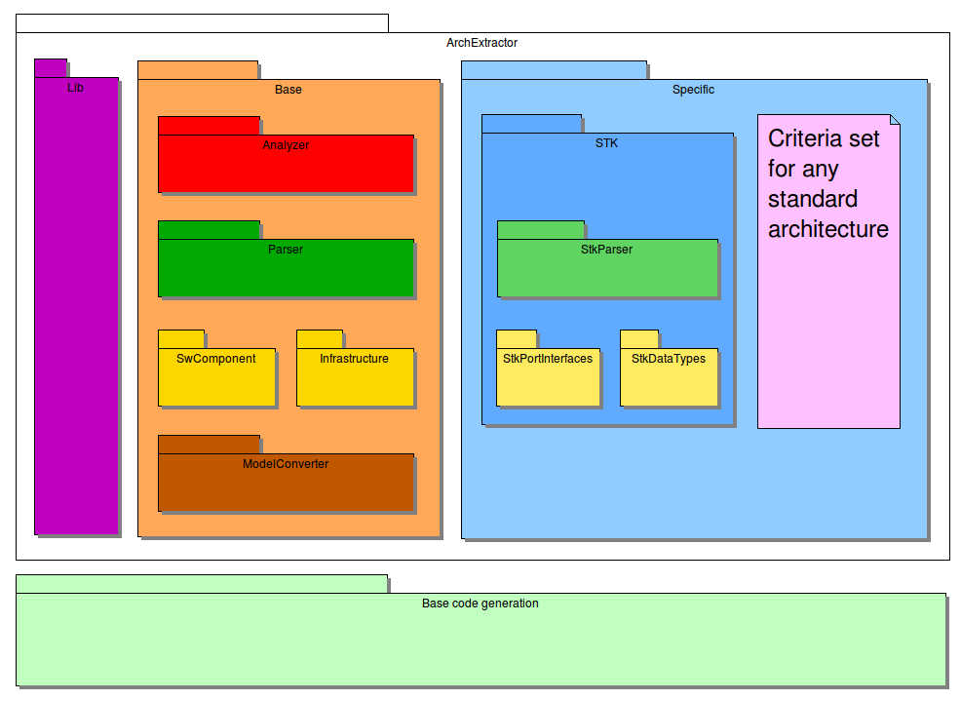
Архитектура (пакетна диаграма)

Slide 12
Демонстрация

Slide 13


